Slide 1


AF和DF的matlab仿真
04216740 黄志超

Slide 2

引言
旨在研究多中继环境下采用固定中继的协作系统在采用不同中继结构时的系统性能，通过对AF模式和DF模式进行MATLAB仿真，分析其BER及分集增益验证协作通信在恶劣环境中的有效性和高效性。
The Capacity of Private Information Retrieval

Slide 3
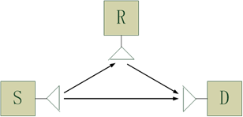
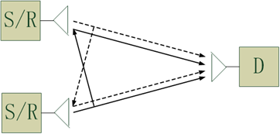
概述
根据无线网络中是否存在空闲节点资源，可以建立两种不同的协作通信模型：当系统中存在空闲节点资源时，空闲节点可相应充当转发节点；当系统中不存在空闲节点资源时，可采用协作通信系统模型。协作通信的整个数据传输分为两个部分：第1阶段，接入用户作为源以广播的方式发送数据，中继用户和目的地均接收其数据；第2阶段，中级用户为接入用户按约定的协议转发数据，目的地将这两个阶段接收到的数据按某种方式合并。
该系统中，一方面信源节点会浪费部分资源(包括带宽、发射功率等)以用于节点间相互转发信息，因而造成有效通信数据流量的下降；另一方面协作通信系统产生的协作通信增益会使系统中的有效通信数据流量增加，当由协作通信产生的正面效应大于负面效应时，系统便会相应获得性能增益。
图1 有空闲节点资源的协作通信系统模型
图2 无空闲节点资源的协作通信系统模型
The Capacity of Private Information Retrieval

Slide 4
AF模式
放大转发模式（Amplify-and-Forward，AF），有文献中也称为前向放大、非再生中继。AF模式是最简单的一种中继方式，相比于直传方式，AF协作通信总能带来一定的信噪比增益，但是由于中继节点除了转发源节点的有用信息外，引入的噪声也同样被放大转发，因此，当源节点与中继节点之间的链路信道条件较差时，信号几乎淹没在噪声之中，因而转发的大部分为噪声，从而会降低目的节点的接收性能。
The Capacity of Private Information Retrieval

Slide 5
DF模式
解码重传模式（Decode-and-Forward，DF），有文献中也称为前向译码、再生中继。在DF协议下，中继先要对接收到的信号进行解调、采样判决、存储、译码等数字处理，然后将处理后的数据进行编码调制后再转发。
DF方式通过译码，避免了噪声对下一跳的影响。但是，如果中继节点对所接收到的信号直接进行译码，之后将所译出的信号转发给目的节点，将有可能引起错误传播。这是由于中继节点可能得到的是错误信息，这样对协作传输反而是不利因素。
The Capacity of Private Information Retrieval

Slide 6
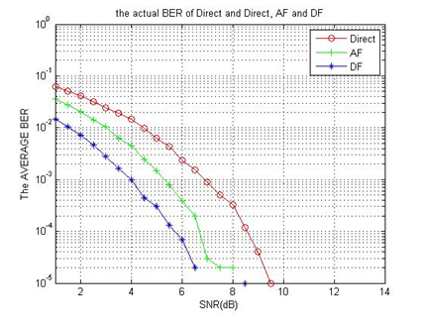
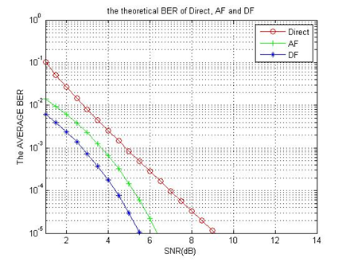
结果分析
非协作系统与AF、DF（解码正确）的实际误码率曲线
非协作系统与AF、DF的理论误码率曲线
The Capacity of Private Information Retrieval

Slide 7
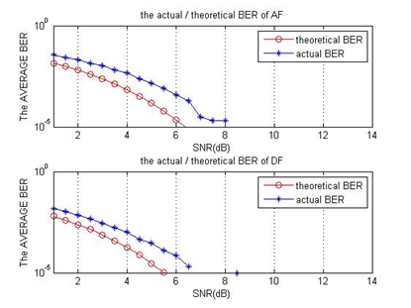
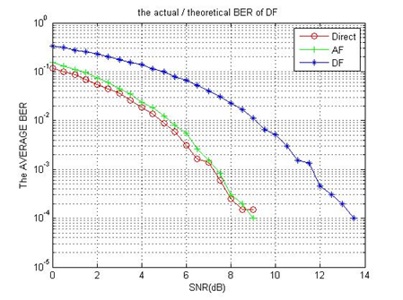
AF、DF的实际与理论误码率比较
非协作系统与AF、DF（解码错误）的实际误码率曲线
The Capacity of Private Information Retrieval

Slide 8
The Capacity of Private Information Retrieval

